Slide 1









LUYỆN TỪ VÀ CÂU
CẤU TẠO CỦA TIẾNG

Slide 2




MỤC TIÊU BÀI HỌC
Điền được các bộ phận cấu tạo của từng tiếng trong câu tục ngữ ở BT1 vào bảng mẫu. Giải được câu đố trong SGK.
Nắm được cấu tạo ba phần của tiếng (âm đầu, vần, thanh).

Slide 3


01
NHẬN XÉT

Slide 4

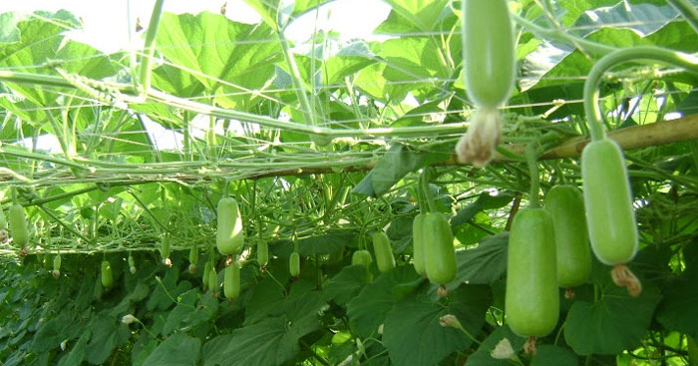
Câu tục ngữ dưới đây có bao nhiêu tiếng?
6 tiếng
Bầu ơi thương lấy bí cùng
Tuy rằng khác giống nhưng chung một giàn..
8 tiếng

Slide 5

Đánh vần tiếng bầu. Ghi lại cách đánh vần đó.
Phân tích tiếng: Bầu
Bờ – âu – bâu – huyền – bầu
huyền
B | âu
Thanh
Âm đầu | vần
Vậy một tiếng thường có những bộ phận nào?
Mỗi tiếng thường có 3 bộ phận:
Âm đầu – vần – thanh

Slide 6

Phân tích các bộ phận tạo thành những tiếng khác trong câu tục ngữ trên. Rút ra nhận xét.
Bầu ơi thương lấy bí cùng
Tuy rằng khác giống nhưng chung một giàn.
a) Tìm trong câu tục ngữ trên, các tiếng có đủ 3 bộ phận như tiếng Bầu.
Thương, lấy, bí, cùng, tuy, rằng, khác, giống, nhưng, chung, một, giàn.

Slide 7

Phân tích các bộ phận tạo thành những tiếng khác trong câu tục ngữ trên. Rút ra nhận xét.
Bầu ơi thương lấy bí cùng
Tuy rằng khác giống nhưng chung một giàn.
b) Tìm trong câu tục ngữ trên, tiếng không có đủ 3 bộ phận như tiếng Bầu.
ơi
Tiếng “ơi” có bộ phận nào? Không có bộ phận nào?
Tiếng “ơi” có vần và thanh, không có âm đầu.

Slide 8




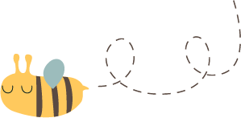


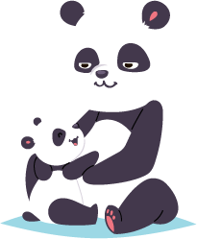

Hãy tìm thêm một vài tiếng chỉ có vần và thanh, không có âm đầu mà em biết.

Slide 9

Vậy có tiếng nào không có vần hoặc không có thanh không?

Slide 10
GHI NHỚ
1. Mỗi tiếng gồm 3 bộ phận:
Thanh
Âm đầu | vần
2. Tiếng nào cũng phải có vần và thanh. Có tiếng không có âm đầu.

Slide 11
03
LUYỆN TẬP

Slide 12

1.Phân tích các bộ phận cấu tạo của từng tiếng trong câu tục ngữ dưới đây. Ghi kết quả phân tích vào bảng theo mẫu sau:
Nhiễu điều phủ lấy giá gương
Người trong một nước phải thương nhau cùng.
Mẫu:
Tiếng | Âm đầu | Vần | Thanh
Nhiễu | nh | iêu | ngã

Slide 13
Tiếng | Âm đầu | Vần | Thanh
Nhiễu | nh | iêu | ngã
điều | đ | iêu | huyền
phủ | ph | u | hỏi
lấy | l | ây | sắc
giá | gi | a | sắc
gương | g | ương | ngang
Người | ng | ươi | huyền
trong | tr | ong | ngang
một | m | ôt | nặng
nước | n | ươc | sắc
phải | ph | ai | hỏi
thương | th | ương | ngang
nhau | nh | au | ngang
cùng | c | ung | huyền

Slide 14


2. Giải câu đố sau
Sao
Để nguyên, lấp lánh trên trời
Bớt đầu, thành chỗ cá bơi hàng ngày
ao
(Là chữ gì?)
Đáp án: chữ Sao

Slide 15



Slide 16

MĂNG NON – TÀI LIỆU TIỂU HỌC
Mời truy cập: MĂNG NON- TÀI LIỆU TIỂU HỌC | Facebook
SĐT ZALO : 0382348780 - 0984848929
Nhận soạn bài giảng yêu cầu – Thiết kế bài giảng E – Learning
GIÁO ÁN ĐIỆN TỬ LỚP 3 – BỘ SÁCH KẾT NỐI TRI THỨC VỚI CUỘC SỐNG
Măng non

